Slide 1









NHIỆT LIỆT CHÀO MỪNG QUÝ THẦY CÔ
VỀ DỰ GIỜ LỚP 4A
MÔN : LUYỆN TỪ VÀ CÂU
Giáo viên: Lê Thị Mùi Hạnh

Slide 2

Chọn ý em cho là đúng nhất?
Trò chơi
Rung chuông vàng
Câu 1:
Mỗi tiếng gồm có mấy bộ phận ?
A. 1
B. 2
5
4
3
2
1
0
C. 3
0
C.

Slide 3
Chọn ý em cho là đúng nhất?
Câu 2: Hai tiếng nào bắt vần với nhau trong hai câu thơ sau:
Thân gầy guộc lá mong manh
Mà sao nên lũy nên thành tre ơi.
A. mong - manh
B. manh - thành
B.
C. cả A và B
5
4
3
2
1
0
0

Slide 5
Bài 1 : Tìm các từ ngữ
Thể hiện lòng nhân hậu, tình cảm yêu thương đồng loại. | M : lòng thương người
Trái nghĩa với nhân hậu hoặc yêu thương. | M : độc ác
Thể hiện tinh thần đùm bọc, giúp đỡ đồng loại. | M : cưu mang
Trái nghĩa với đùm bọc hoặc giúp đỡ | M : ức hiếp
lòng nhân ái, lòng vị tha, tình thân ái, yêu quý, xót thương, đau xót, tha thứ, bao dung, đồng cảm,…
hung ác, nanh ác, tàn ác, tàn bạo, cay độc, ác nghiệt, hung dữ, dữ tợn, ...
cứu giúp, cứu trợ, ủng hộ, hỗ trợ, bênh vực, bảo vệ, che chở, che chắn, che đỡ, ...
ăn hiếp, hà hiếp, bắt nạt, hành hạ, đánh đập,…

Slide 6
Bài 2 : Cho các từ sau : nhân dân, nhân hậu, nhân ái, công nhân, nhân loại, nhân đức, nhân từ, nhân tài. Hãy cho biết:
a, Trong những từ nào, tiếng nhân có nghĩa là “người ”
b, Trong những từ nào, tiếng nhân có nghĩa là “ lòng thương người ”

Slide 7
Trò chơi
TIẾP SỨC

Slide 8
4
38
36
34
22
19
18
16
15
14
13
12
7
6
1
41
40
37
35
33
32
31
30
28
27
26
25
24
23
21
20
17
11
10
9
8
3
2
60
59
58
57
56
55
54
53
52
51
50
49
48
47
46
45
44
43
42
39
29
5
HẾT GIỜ
Trò chơi
TIẾP SỨC

Slide 9
Bài 2 : Cho các từ sau : nhân dân, nhân hậu, nhân ái, công nhân, nhân loại, nhân đức, nhân từ, nhân tài. Hãy cho biết, trong những từ nào :
Nhân có nghĩa là “người” | Nhân có nghĩa là “lòng thương người”
nhân dân
nhân hậu
công nhân
nhân ái
nhân loại
nhân đức
nhân tài
nhân từ

Slide 10
Bài 3: Đặt câu với một từ ở bài tập 2

Slide 11
Bài 4: Các câu tục ngữ dưới đây khuyên ta điều gì, chê điều gì?
a) Ở hiền gặp lành.
b) Trâu buộc ghét trâu ăn.
c) Một cây làm chẳng nên non
Ba cây chụm lại nên hòn núi cao.

Slide 12
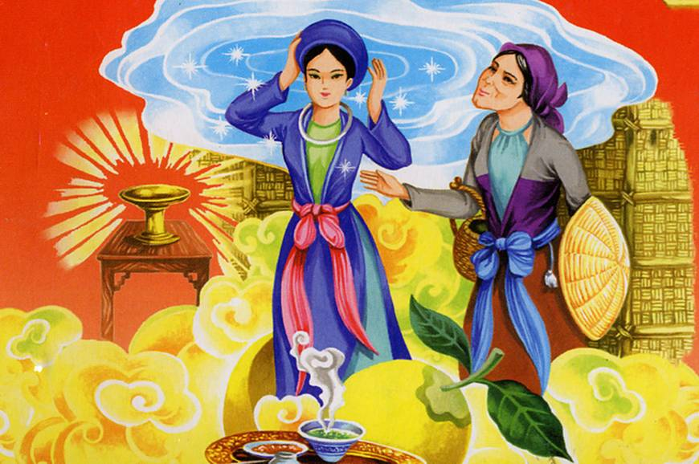
Ở hiền gặp lành.
-Khuyên người ta sống hiền lành, nhân hậu vì sống hiền lành, nhân hậu sẽ gặp điều may mắn.

Slide 13
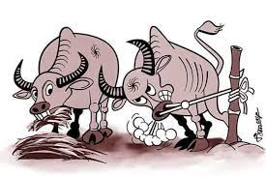
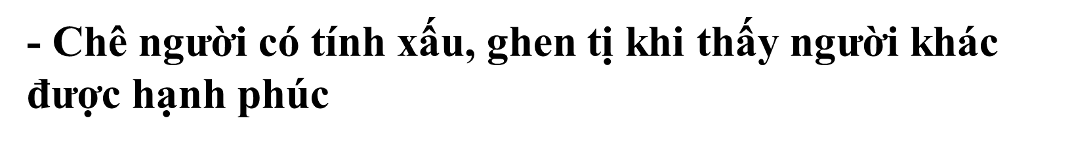
Trâu buộc ghét trâu ăn

Slide 14
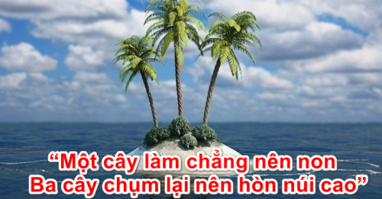
- Khuyên người ta đoàn kết với nhau, đoàn kết tạo nên sức mạnh.

Slide 15

Chào các em

